Slide 1

МБДОУ детский сад № 25 г. Ельца
ПОДГОТОВИЛА
учитель – логопед Хромых Татьяна Васильевна

Slide 2
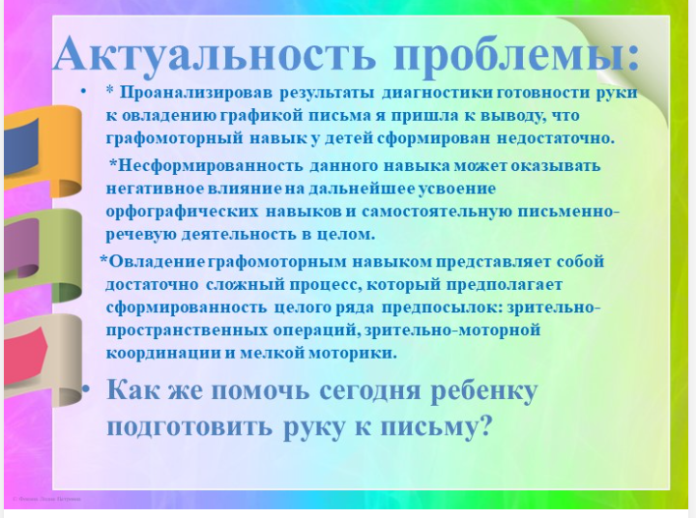

Slide 3


Slide 4
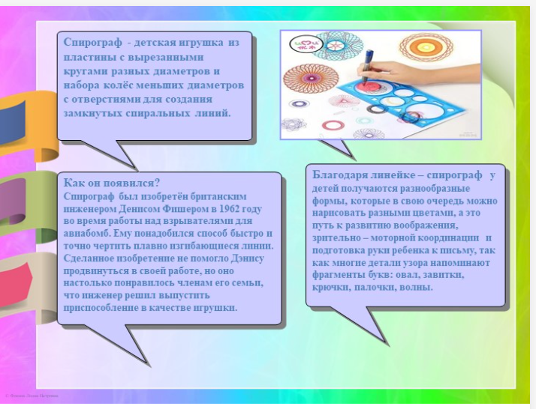

Slide 5


Slide 6


Slide 7


Slide 8


Slide 9


Slide 10

Спасибо за внимание

